Slide 1
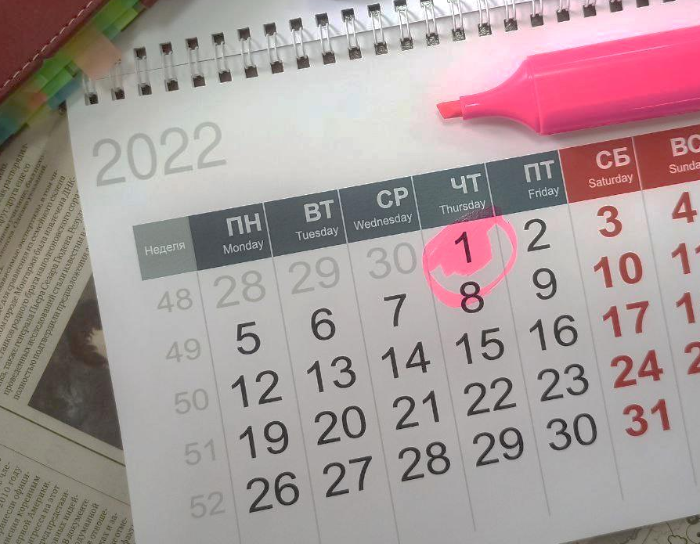
ДО СРОКА УПЛАТЫ ИМУЩЕСТВЕННЫХ НАЛОГОВ ОСТАЛОСЬ
3 ДНЯ

